Slide 1

Interfaz Grafica
Funcionalidad
Usuarios
Médicos
Pacientes
Consultas
Reportes
Agenda
Presentado por:
Felipe De Jesús Mateos Hernández

Slide 2
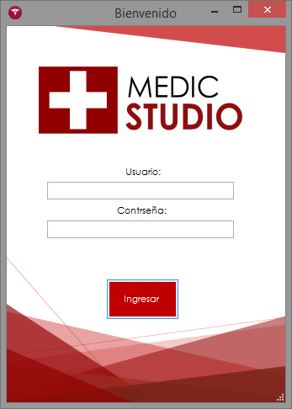
Login
Ventana de acceso al sistema
Dentro de ella tendremos que escribir un usuario y contraseña previamente dadas de alta, si los datos proporcionados no coinciden se mostrara una aviso.
Una vez escritos los datos damos clic al botón ingresar y nos llevara al menú principal

Slide 3
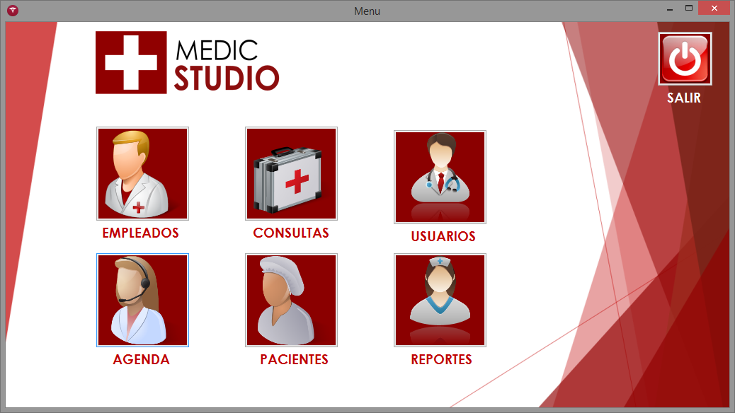
Menú principal
Este es nuestro menú principal que contiene todos los funciones del sistema siendo altas, bajas y cambios de empleados, agenda, pacientes, reportes y administración de las consultas medicas.
A continuación describiremos cada uno de ellos

Slide 4
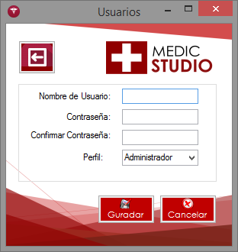
Registro de Usuarios
Dentro de ella daremos de alta los usurarios de nuestro sistema siendo dos los tipos que manejamos:
Administrador: Tiene acceso a todo el sistema
Medico: Se restringen ciertos campos como lo son, registro de médicos, Usuarios y visualización de reportes.

Slide 5
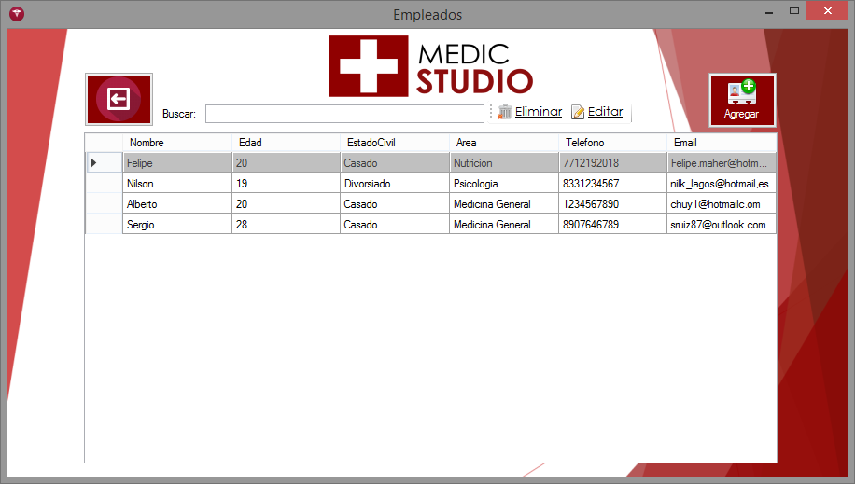
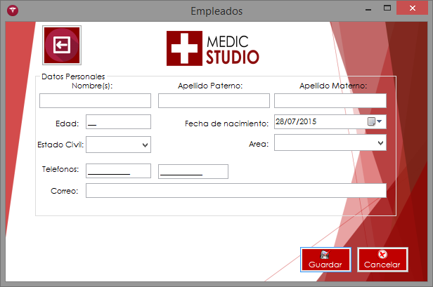
Empleados
Esta es la venta de registro y edición del empleado tomando en cuenta a que área se dirige
En esta ventana nos muestra todos los registros de los empleados que han sido dados de alta en este caso serian los médicos de las diversas áreas.

Slide 6
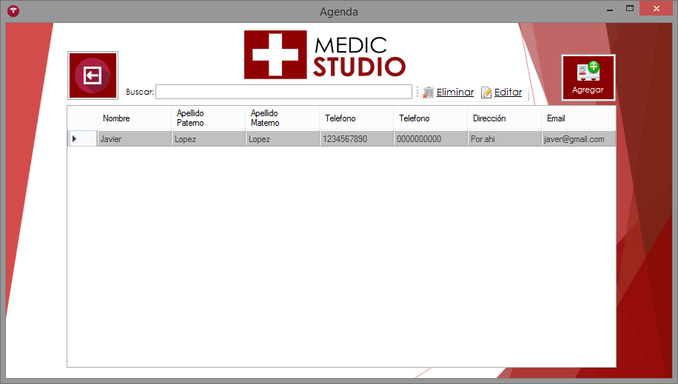
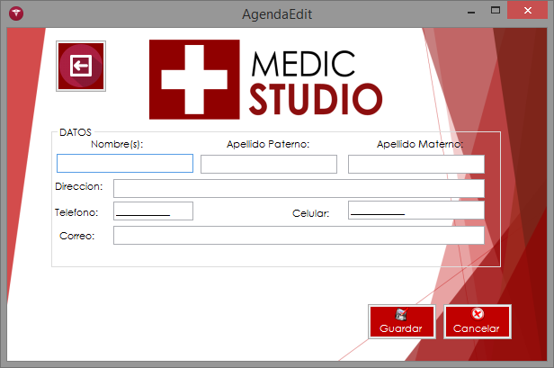
Agenda
Esta ventana es empleada en alta y cambios de acuerdo a como sea requerida
En esta ventana nos muestra todos los registros de los contactos que han sido agregados

Slide 7
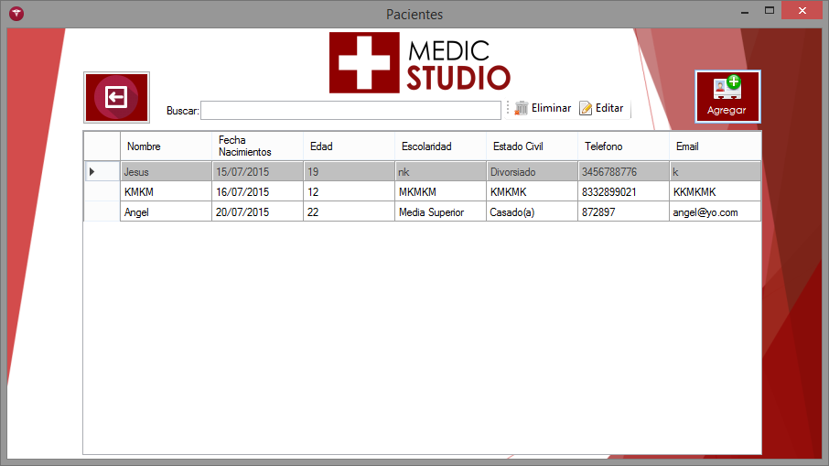
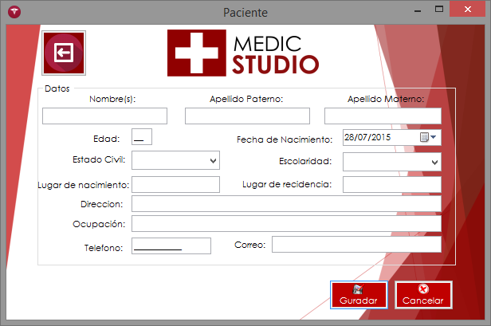
Pacientes
Esta ventana es empleada en alta y cambios de acuerdo a como sea requerida
Dentro de esta venta son mostrados los pacientes con los que se cuenta dado de alta, que tiene acceso a las diferentes consultas que se realizan dentro del centro medico.

Slide 8

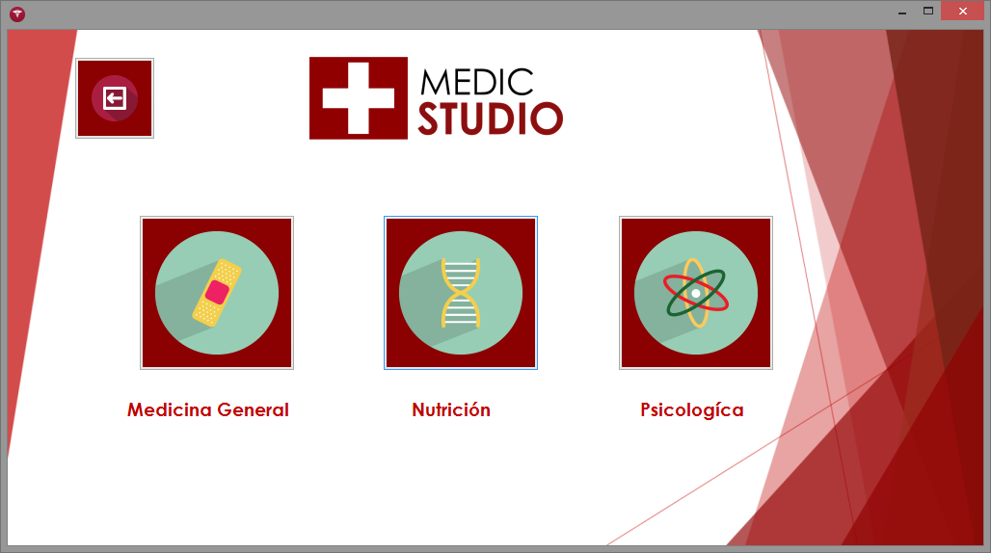
Consultas Medicas
Esta es el submenú de citas contado con tres de ellas que son
Medicina general
Nutrición
Psicología
Al darle clic a una de ellas nos llevara a su formulario donde seleccionaremos el medico y paciente atender.
Dentro de nuestro menú principal contamos con un apartado de consultas al darle clic nos enviara aun submenú donde se muestran las 3 tipos de cultas que se imparten

Slide 9
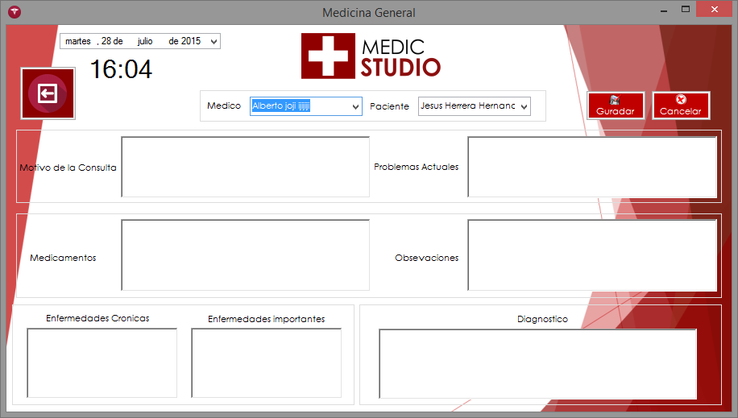
Consulta de Medicina general
Este es nuestro formulario de consulta medica donde se lleva la captura de la sintomatología de nuestro paciente y el diagnostico final como el tratamiento que se le recetara

Slide 10
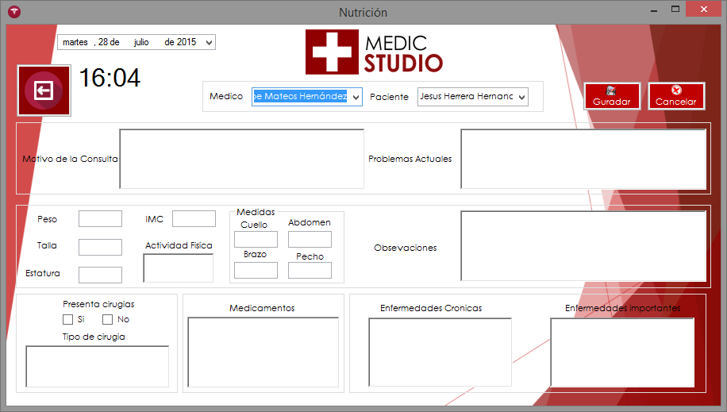
Consulta de Nutrición
Se nos muestra el registro de una consulta del área de nutrición donde son capturados los datos mas relevantes de nuestro paciente previamente ya registrado.

Slide 11
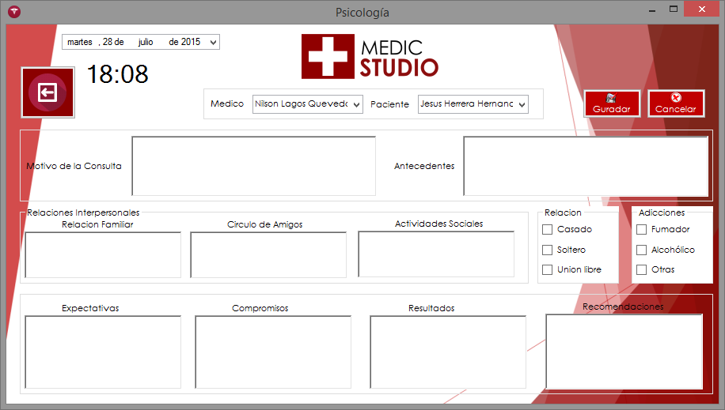
Consulta de Psicología
Esta es nuestra venta de la consulta de psicología en ella se capturan los datos mas relevantes del paciente para tener un diagnostico mas especifico del paciente.

Slide 12
Reportes
Dentro de esta apartado tenemos tres diferentes tipos de reporte:
Por área
Por medico
General (Área y Medico)
Los reportes podrán ser exportados a un libro de Excel.
Nota: Solo se mostraran los datos que se visualizan dentro del Grid.
Dentro de nuestro menú principal contamos con un apartado de reportes aquí se lleva un registro de las consultas medicas realizadas

Slide 13
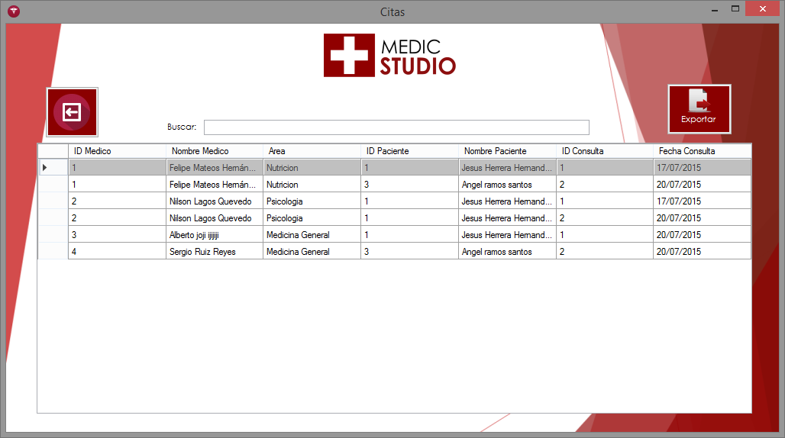
Esta es nuestra ventana de reportes donde visualizaremos todas las consultas realizadas, podremos fíltralas por Nombre de medico, Nombre del paciente y área.

Slide 14
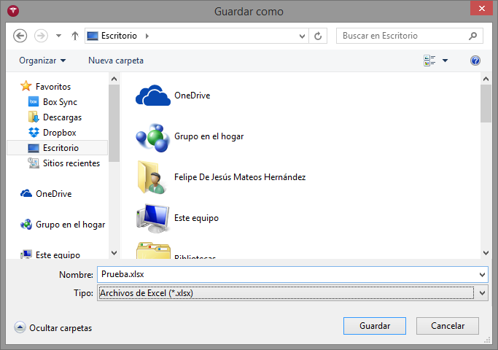
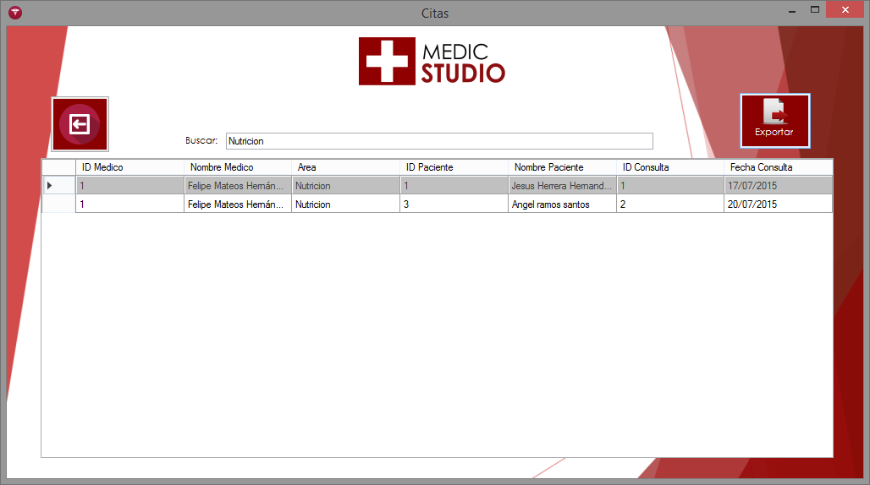
Reportes en Excel
Una vez que logramos filtrar las consultas damos clic en el botón de exportar nos saldrá un dialogo para ponerle el nombre a nuestro archivo y la ruta donde se guardara

Slide 15
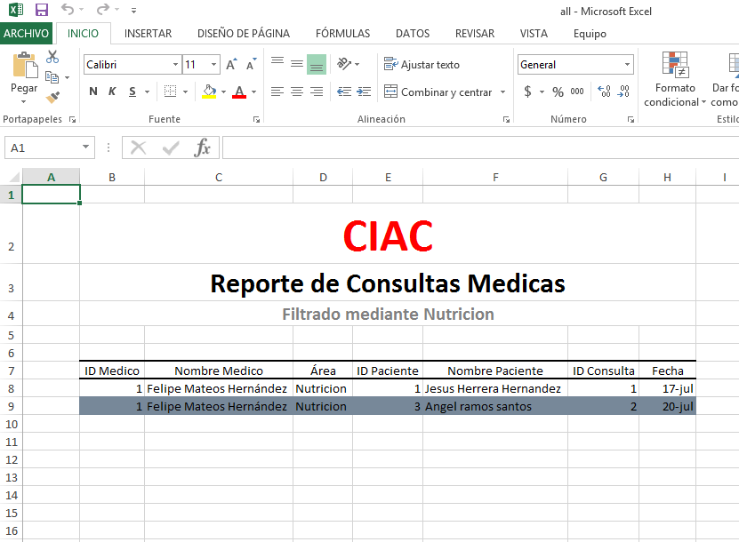
Reportes en Excel

Slide 16
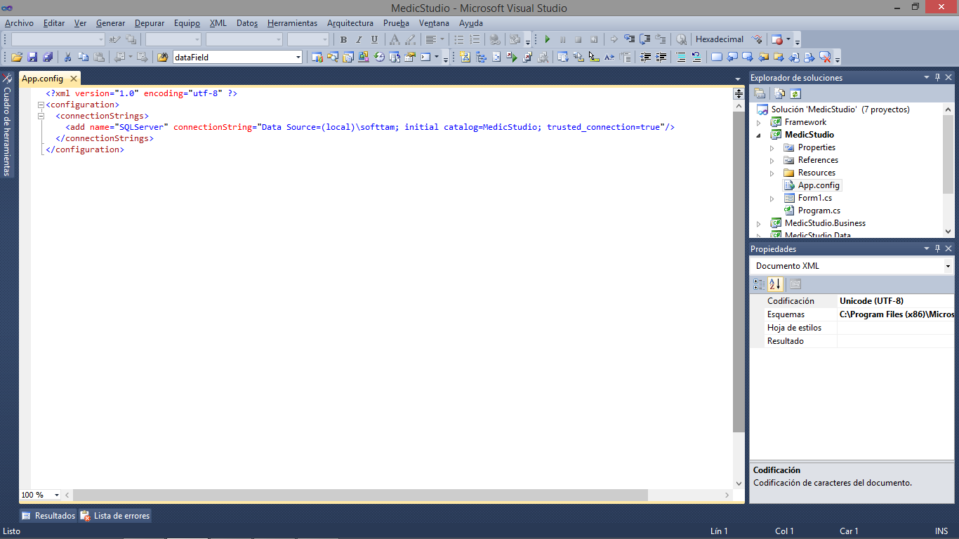
Código de conexión a la base de datos
<?xml version="1.0" encoding="utf-8" ?>
<configuration>
<connectionStrings>
<add name="SQLServer" connectionString="Data Source=(local)\softtam; initial catalog=MedicStudio; trusted_connection=true"/>
</connectionStrings>
</configuration>

